Slide 1
TIHOŽITJE
- je upodobitev razpostavljenih predmetov
November 2020, šola na daljavo

Slide 2
Kaj potrebuješ:
bel list, najboljši je risalni list; če ga nimaš, riši na navaden bel list,
skodelico črne kave,
čopič ali vatirano palčko za ušesa ali gobico

Slide 3
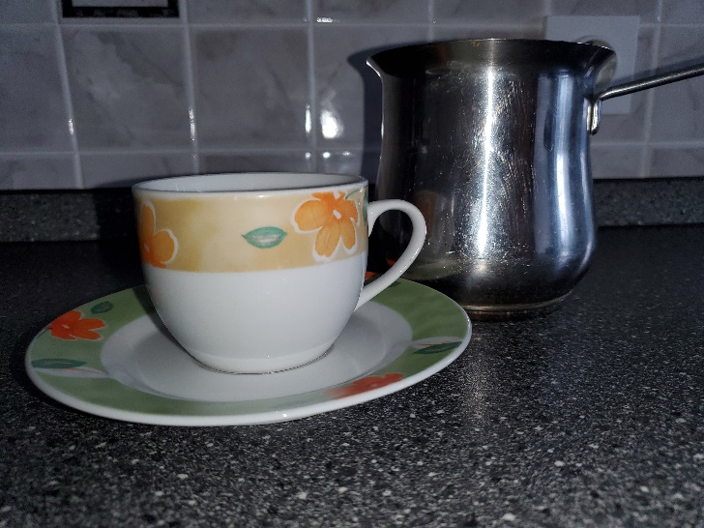
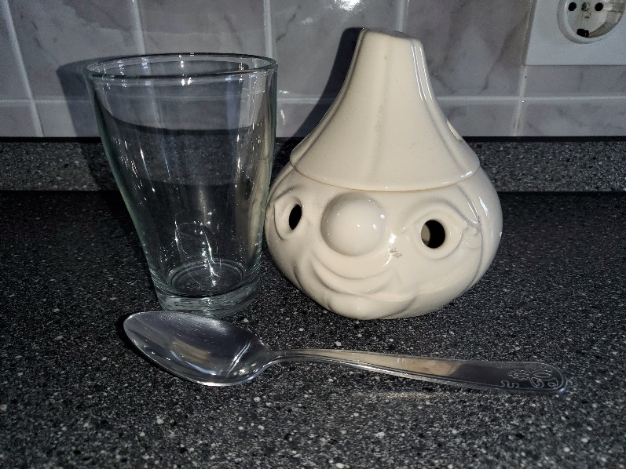
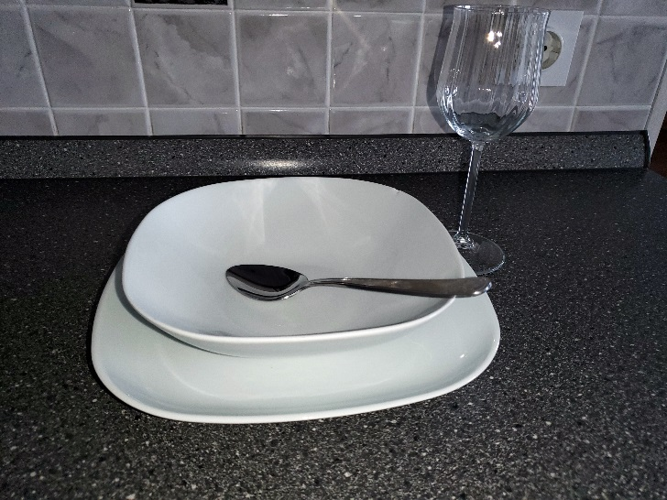
Kako in katere predmete lahko postavimo? Karkoli najdeš v kuhinji ali kje drugje v hiši. Razstavi največ tri predmete! Spodnje fotografije naj ti bodo samo v pomoč. Sam se odloči, kaj boš razstavil.

Slide 4
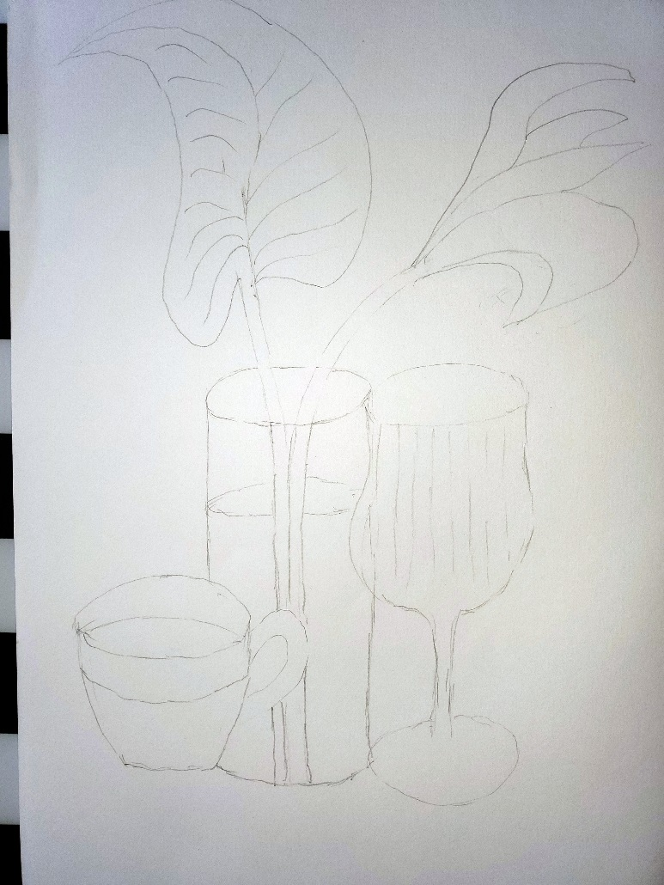
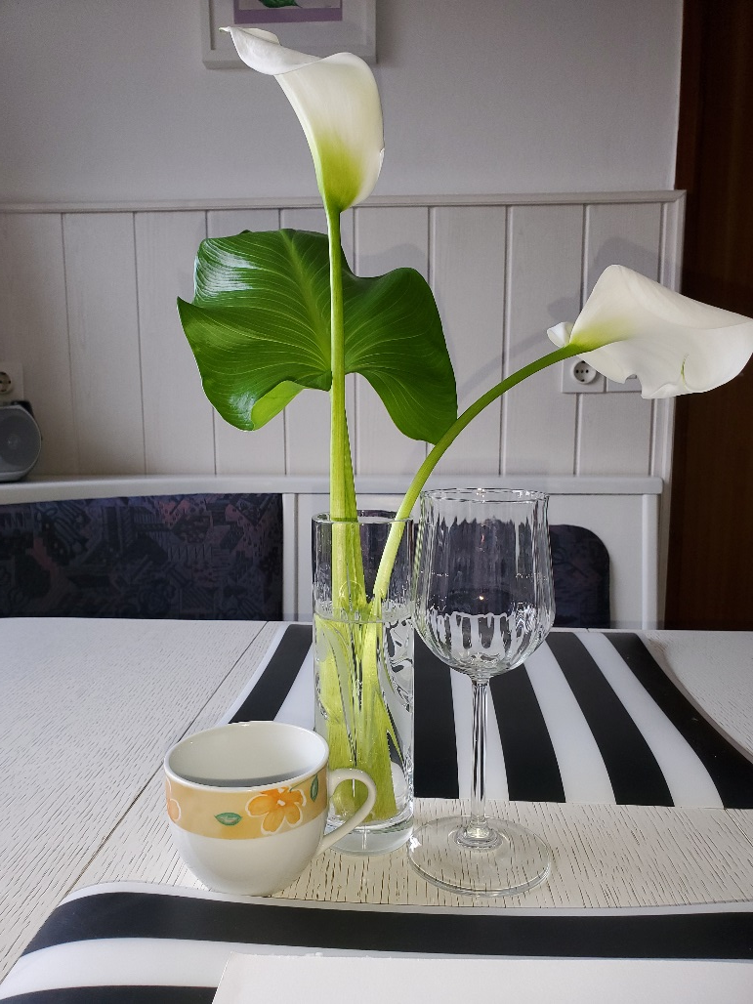
Ko si predmete razstavil, nariši skico s svinčnikom!

Slide 5
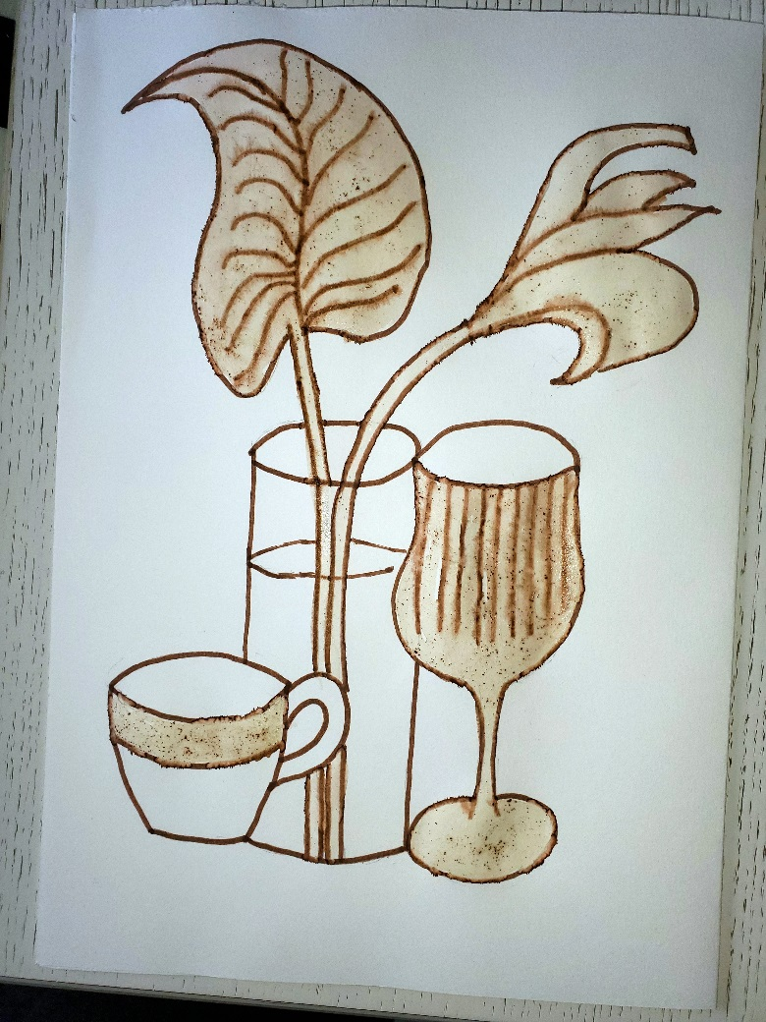
Ko si s skico zadovoljen, črte prevleči z rjavim flomastrom (če nimaš rjavega flomasta, lahko uporabiš rjavo barvico ali črn flomaster). Skuhaj skodelico črne kave – kar brez sladkorja. In začneš barvati.
Da boš dobil več odtenkov, kavi prilivaj vodo. Najbolje, da si pripraviš več lončkov kave različno močnih odtenkov. Najprej poskusi na drugem papirju in se malo poigraj z različnimi odtenki.
Če slučajno doma nimaš čopiča, lahko delaš z vatirano palčko za ušesa ali z gobico. Vem, da se znaš znajti.

Slide 6
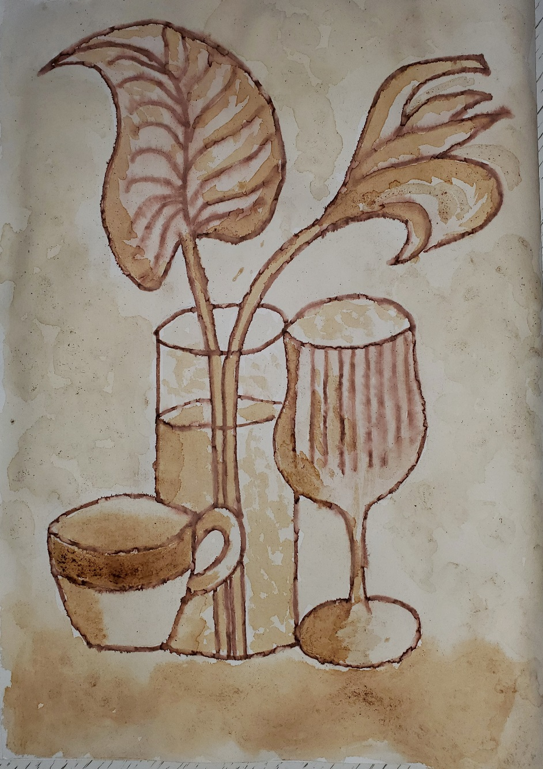
Tihožitje, slikanje s kavo

